Slide 1

《单片机原理及应用》实验指导
主讲教师：胡瑞强

Slide 2

实验目录
实验一 LED流水灯实验
实验二 单个外部中断实验
实验三 定时器实验
实验四 单片机与PC之间串行通信实验
实验五 矩阵键盘扫描实验
实验六 双单片机通信实验
实验七 82C55并行I/O扩展实验
实验八 1602液晶显示实验
实验九 D/A转换实验
实验十 A/D转换实验

Slide 3
实验须知
1.实验前准备工作
(1) 明确实验目的、熟悉实验内容、掌握实验步骤、了解所用单片机实验开发系统及仪器设备的使用及操作方法。
(2) 做好实验前预习和必要的准备，所有程序要Proteus先仿真调试通过。
2. 进入实验室后
(1) 熟悉所用的单片机实验开发系统及仪器设备。
(2) 接线要简单、正确，一个人接线，另一个人检查，经老师复查后方可通电。
(3) 通电瞬间，应注意仪器是否正常工作，如有不正常现象，应立即断电找出原因。

Slide 4
实验须知
3. 实验考核内容
(1) Proteus软件仿真调试通过;
(2)实验箱验证。
4. 实验报告
包含实验目的、实验程序、实验现象、结果分析及知识点总结。
5. 实验成绩
实验课成绩30分，每个实验：2.5分，实验考勤+实验表现：5分。

Slide 5
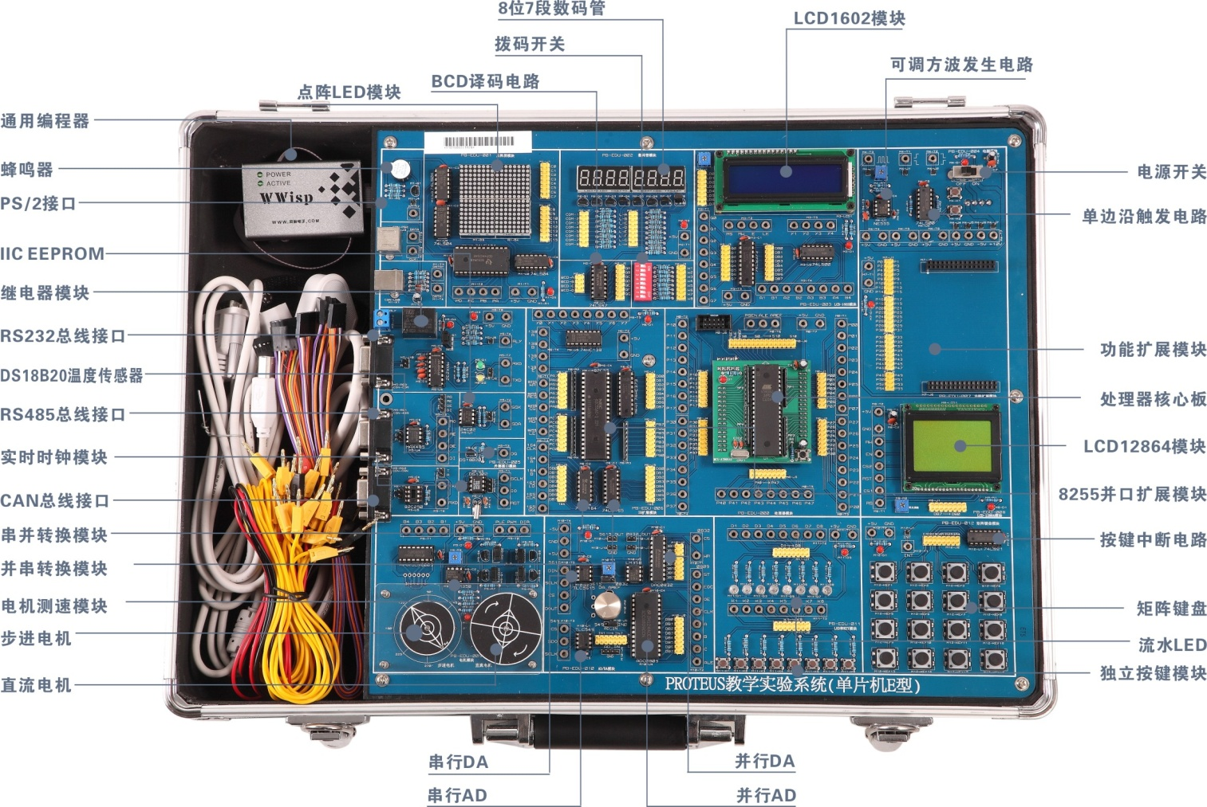
实验箱介绍
实验箱名称：Proteus教学实验系统
目前本实验系统支持：MCS-51(AT89S52)、AVR(ATMEGA16A)、PIC(PIC16F877A)三种单片机型号。

Slide 6


实验步骤
1.点击桌面图标 ，在Keil里编写程序代码，编译通过以后，生成.HEX文件；
2.点击桌面 图标，将可执行文件装载到单片机；
3.观察实验现象并记录实验结果。

Slide 7
实验一 LED流水灯实验
实验要求
利用单片机及8个发光二极管等器件，搭建单片机控制的流水灯系统。
实验目的
(1) 掌握单片机最小系统的构成；
(2) 掌握I/O口的使用，如何控制I/O口驱动发光二极管；
(3) 掌握移位指令和软件延时程序的编写。

Slide 8
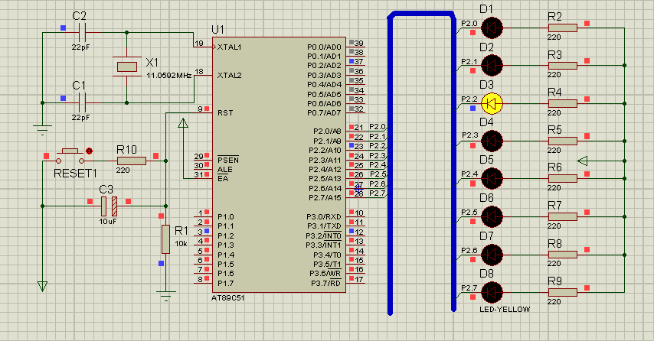
实验一 LED流水灯实验
Proteus仿真运行

Slide 9
实验二 单个外部中断实验
实验要求
在单片机的外部中断输入引脚 INT0或INT1 接一个按键开关来产生外部中断请求，通过P1口连接8个LED发光二极管，发光二极管的状态反映中断程序的作用。
中断未发生时，P1口连接的8个LED为闪烁状态，当按键开关按下，即外部中断请求产生时，8个LED呈现流水灯操作。按键开关松开，8个LED则为闪烁状态(电平触发)。
实验目的
(1) 理解中断源、中断请求和允许、中断优先级等概念。
(2) 掌握中断程序的设计与编写方法。

Slide 10
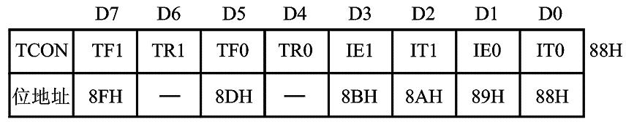
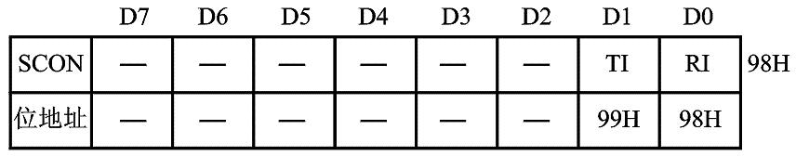
实验二 单个外部中断实验
中断请求标志寄存器
TCON寄存器：
SCON寄存器

Slide 11
实验二 单个外部中断实验
中断程序编写
1. 中断初始化：中断允许寄存器IE，控制中断源的开放或屏蔽；
中断优先级寄存器IP，确定中断源的优先级；
外部中断，设置触发方式，电平触发和跳沿触发。
2. 中断服务程序：处理中断请求。

Slide 12
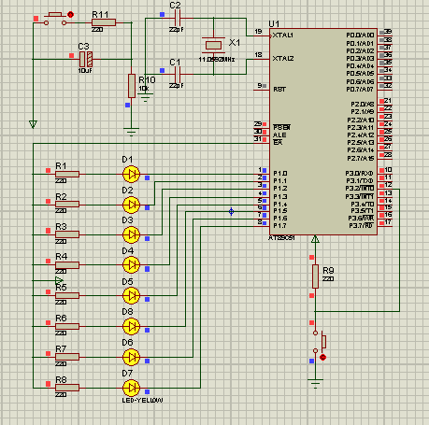
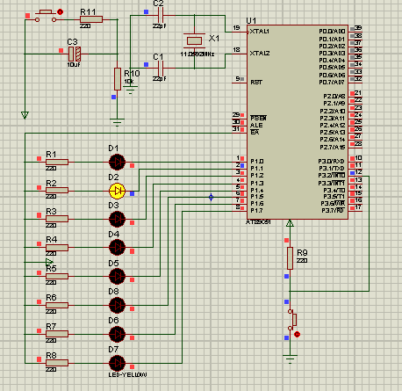
实验二 单个外部中断实验
Proteus仿真运行

Slide 13
实验三 定时器实验
实验要求
利用单片机内部定时/计数器进行定时，定时时间间隔1S。
单片机的P1.0口接1个发光二极管，控制发光二极管闪烁时间。
实验目的
(1) 掌握单片机定时器/计数器的工作方式；
(2) 掌握单片机定时器初值的计算方法 ；
实验：选择不同的工作方式，计算初值，通过定时器中断，定时1S到，发光二极管取反，实现定时闪烁的功能。

Slide 14
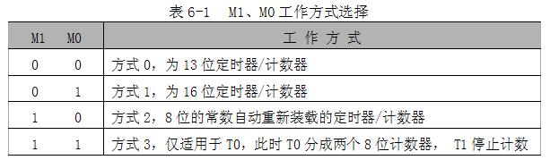
实验三 定时器实验
知识点
定时器/计数器的工作模式
定时器/计数器的工作方式

Slide 15
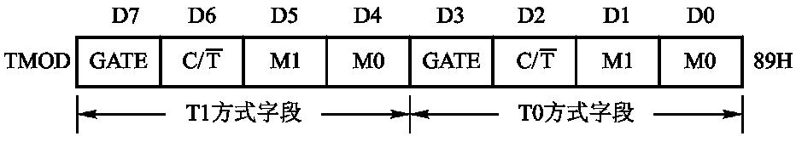
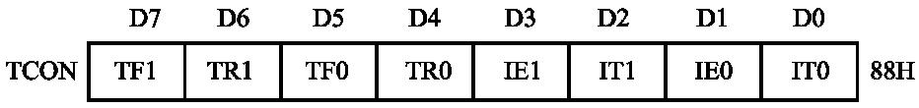
实验三 定时器实验
知识点
特殊功能寄存器TMOD：用于选择定时器/计数器T0、T1的工作模式和工作方式。
特殊功能寄存器TCON：

Slide 16
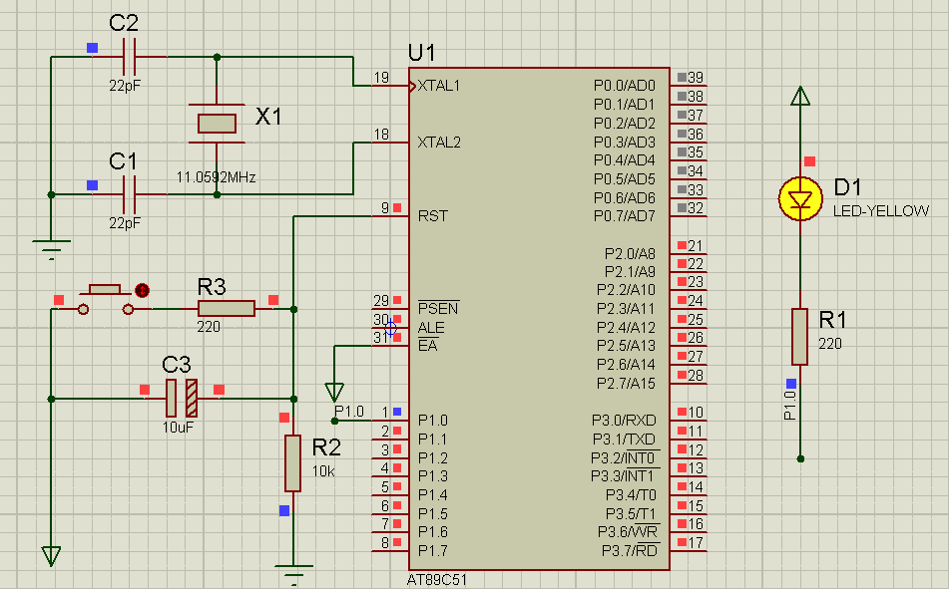
实验三 定时器实验
Proteus仿真运行

Slide 17
实验四 单片机与PC之间串行通信实验
实验要求
理解单片机IO口采集数据，上传至PC机进行处理的工作原理。
单片机输入输出为TTL电平，经电平转换芯片MAX232转换为RS-232电平，与PC机串口相连，实现按下按键，向PC机发送数据，PC机通过串口调试工具显示接收到数据。
实验目的
(1)掌握单片机串行口与PC机串行通信的工作原理和软件编程；
(2)了解并掌握Proteus虚拟终端的使用；
(3)了解PC超级终端（串口调试助手）和RS232标准。

Slide 18
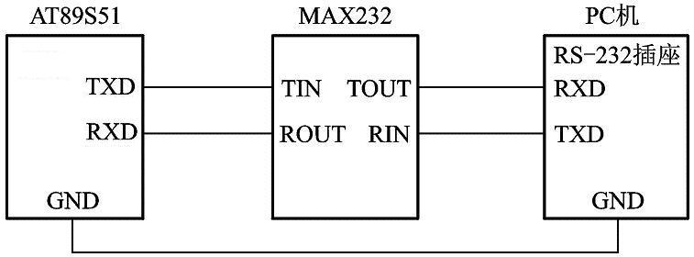
实验四 单片机与PC之间串行通信实验
PC机与单片机连接方式：

Slide 19
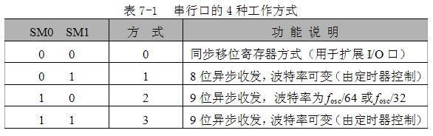
实验四 单片机与PC之间串行通信实验
串口工作方式：
串口通信实现
查询方式：主要是通过while(!TI); 和while(!RI);语句来查询发送和接收是否完毕，发送完毕置位，需软件清零。
中断方式：串行口发送(接收)结束，TI(RI)置位，向CPU申请中断，在中断服务程序中要用软件把TI(RI)清零。

Slide 20
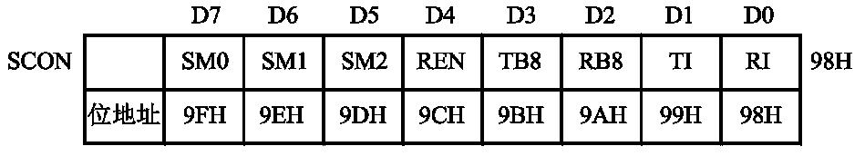
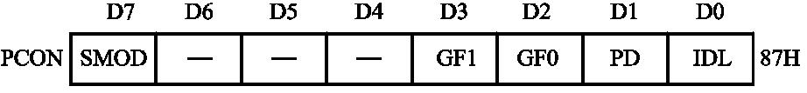
实验四 单片机与PC之间串行通信实验
串行口控制寄存器
特殊功能寄存器(波特率是否加倍)

Slide 21
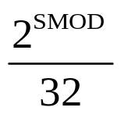
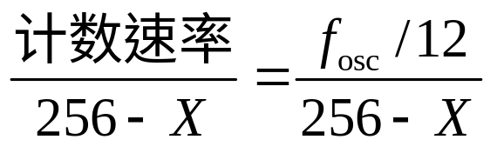
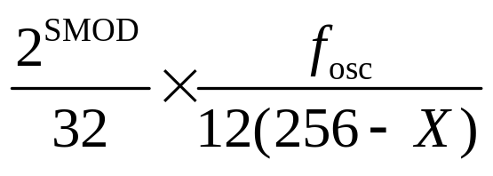
实验四 单片机与PC之间串行通信实验
串行口工作方式1，波特率计算公式
设T1为方式2，初值为X，则有
方式1波特率 = × 定时器T1的溢出率
定时器T1的溢出率 =
波特率 =

Slide 22
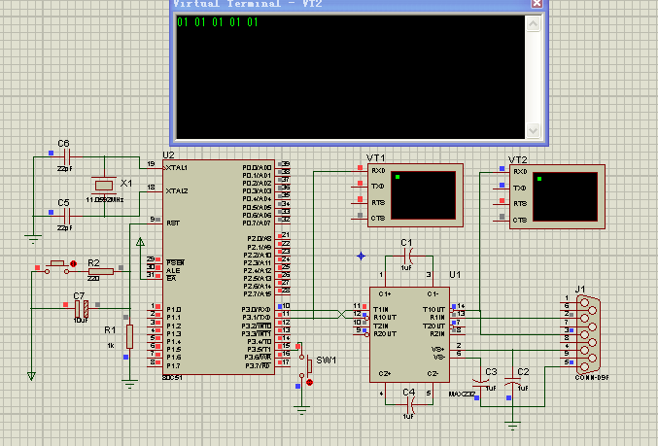
实验四 单片机与PC之间串行通信实验
Proteus仿真运行

Slide 23
实验五 矩阵键盘扫描实验
实验要求
利用4×4 16位键盘和一个LED数码管构成简单的输入显示系统，实现键盘输入0～F，LED数码管显示功能。
实验目的
(1) 掌握独立式键盘系统的基本概念；
(2) 掌握多路I/O输入输出的编程。
按键任务
(1) 首先判断是否有键按下；
(2) 识别哪个按键被按下，得到相应的键值；
(3) 根据键值，执行相应的处理程序。

Slide 24
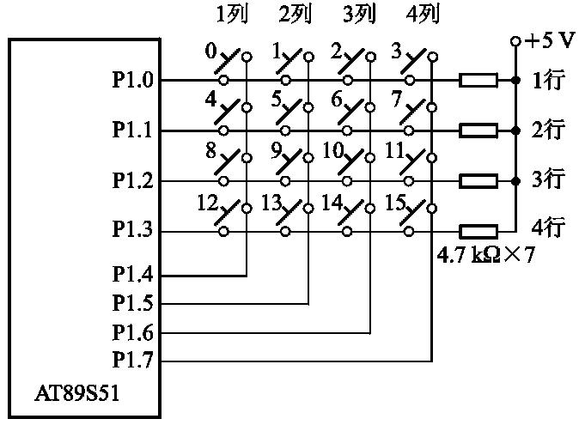
实验五 矩阵键盘扫描实验
矩阵键盘按键识别方法：
(1) 扫描法：先把某一列置为低电平，其余各列置为高电平，检查各行线电平的变化，如果某行线电平为低电平，则可确定此行此列交叉点处的按键被按下。

Slide 25
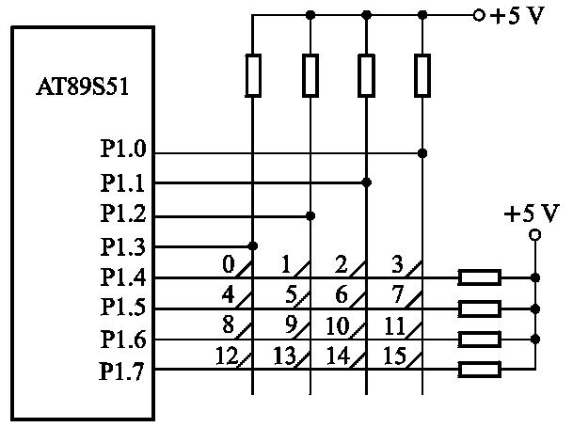
实验五 矩阵键盘扫描实验
矩阵键盘按键识别方法：
(2) 线反转法：让行线编程为输入线，列线编程为输出线，并使列线输出为全低电平，则行线中电平由高变低的所在行为按键所在行。再把行线编程为输出线，列线编程为输入线，并使行线输出为全低电平，则列线中电平由高变低所在列为按键所在列。

Slide 26
实验五 矩阵键盘扫描实验
键盘的工作方式：
(1) 编程扫描方式：反复扫描键盘，来响应键盘的输入请求。
(2) 定时扫描方式：每隔一定时间对键盘进行扫描。
(3) 中断扫描方式：有键按下，发送中断请求信号，单片机响应中断，执行中断服务程序，进行键盘扫描。

Slide 27
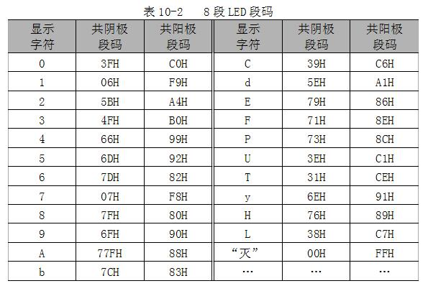
实验五 矩阵键盘扫描实验
8段数码管显示：
共阳极段码

Slide 28




实验五 矩阵键盘扫描实验
BCD译码器74LS47：
LT | RBI | BI/ RBO | D C B A | a b c d e f g | 说明
0 | X | 1 | X X X X | 0 0 0 0 0 0 0 | 试灯
X | X | 0 | X X X X | 1 1 1 1 1 1 1 | 熄灭
1 | 0 | 0 | 0 0 0 0 | 1 1 1 1 1 1 1 | 灭零
1 | 1 | 1 | 0 0 0 0 | 0 0 0 0 0 0 1 | 0
1 | X | 1 | 0 0 0 1 | 1 0 0 1 1 1 1 | 1
1 | X | 1 | 0 0 1 0 | 0 0 1 0 0 1 0 | 2
1 | X | 1 | 0 0 1 1 | 0 0 0 0 1 1 0 | 3
1 | X | 1 | 0 1 0 0 | 1 0 0 1 1 0 0 | 4
1 | X | 1 | 0 1 0 1 | 0 1 0 0 1 0 0 | 5
1 | X | 1 | 0 1 1 0 | 1 1 0 0 0 0 0 | 6
1 | X | 1 | 0 1 1 1 | 0 0 0 1 1 1 1 | 7
1 | X | 1 | 1 0 0 0 | 0 0 0 0 0 0 0 | 8
1 | X | 1 | 1 0 0 1 | 0 0 0 1 1 0 0 | 9

Slide 29
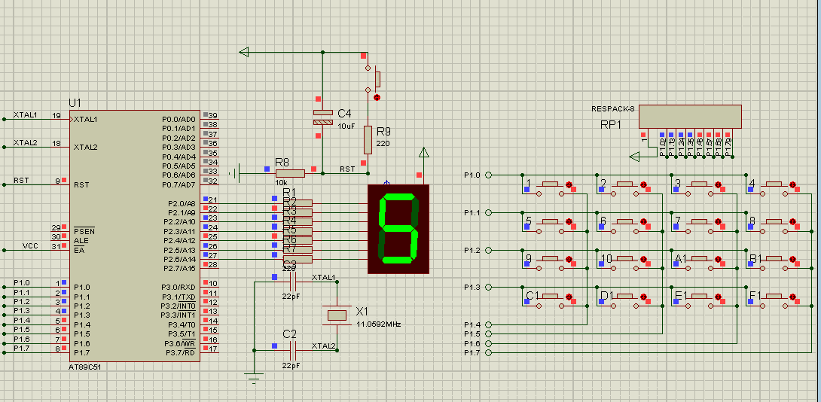
实验五 矩阵键盘扫描实验
Proteus仿真运行

Slide 30
实验六 双单片机通信实验
实验要求
进行两个单片机串口全双工串行通信，实现按键输入键值的双向传输功能。
实验目的
(1) 掌握双机全双工串行通信的工作原理；
(2) 掌握按键输入和数码管显示编程。
知识点
数码管显示
4×4矩阵键盘
串口通信方式

Slide 31
实验六 双单片机通信实验
实现功能：
实验箱1通过矩阵键盘输入数字，按下按键(外部中断)，实验箱2的数码管显示输入的数字。
实验箱2通过矩阵键盘输入数字，按下按键(外部中断) ，实验箱1的数码管显示输入的数字。

Slide 32
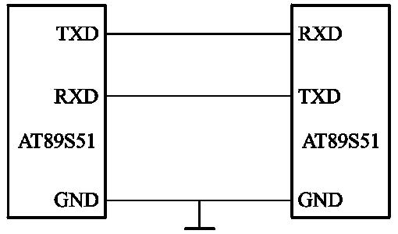
实验六 双单片机通信实验
采用TTL电平传输方式实现双机通信。

Slide 33
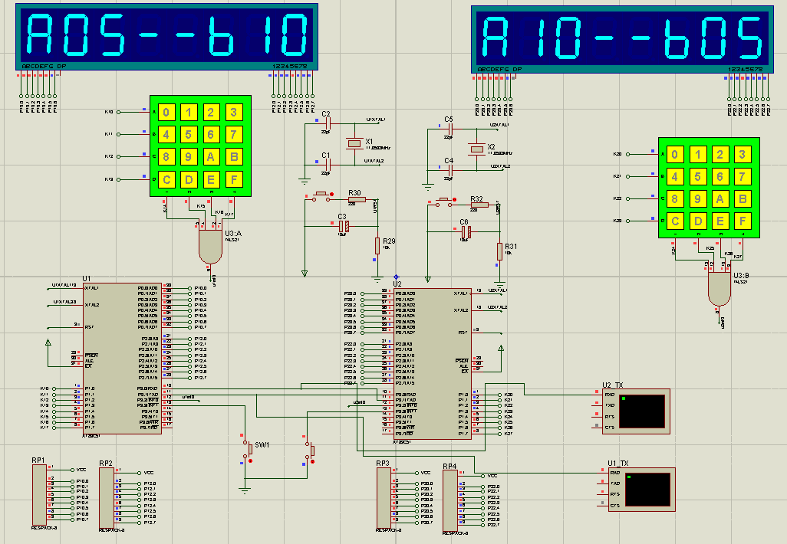
实验六 双单片机通信实验
Proteus仿真运行

Slide 34
实验七 82C55并行IO扩展实验
实验要求
单片机扩展82C55芯片，82C55的PA口作输出，控制8个LED发光二极管，PB口作输入，接8个开关按钮。
实现按下按键，点亮对应的发光二极管的功能。
实验目的
(1) 了解8255芯片结构及编程方法；
(2) 进行单片机扩展8255的接口设计；
(3) 掌握单片机控制8255输入/输出编程方法。

Slide 35
实验七 82C55并行IO扩展实验
82C55芯片简介
82C55是Intel公司生产的可编程的并行I/O接口芯片，具有3个8位的并行I/O口，3种工作方式，可通过编程改变其功能。
三种工作方式：方式0：基本的输入输出方式；
方式1：选通的输入输出方式；
方式2：双向传送(仅PA口)；

Slide 36
实验七 82C55并行IO扩展实验
82C55端口地址
根据连接电路，给出各个端口地址。
控制口地址： 0x7003或0x7FFF
A口地址： 0x7000或0x7FFC
B口地址： 0x7001或0x7FFD
C口地址： 0x7002或0x7FFE

Slide 37
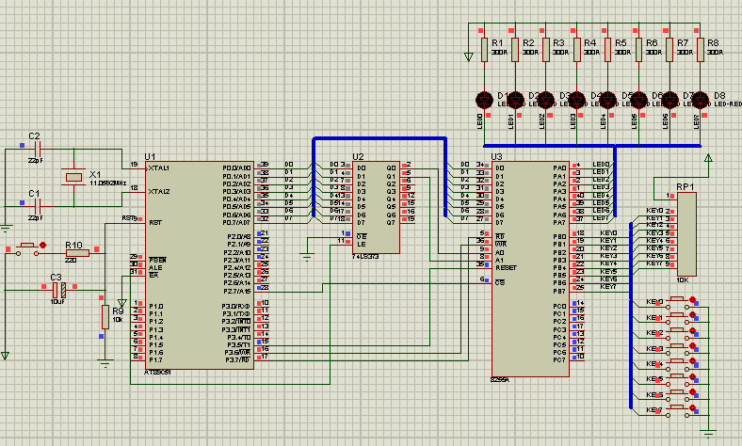
实验七 8255并行IO扩展实验
Proteus仿真运行

Slide 38
实验八 1602液晶显示实验
实验要求
编写程序实现1602液晶显示模块显示数字和英文字符。
实验目的
(1) 了解单片机控制字符型液晶显示屏的工作原理和方法；
(2) 编写程序来控制字符的显示；
知识点
(1) 1602液晶显示模块的基本结构与命令；
(2) 单片机与1602液晶显示模块接口设计；

Slide 39
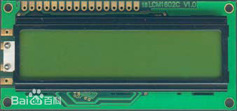
实验八 1602液晶显示实验
LCD1602液晶显示器简介
能够同时显示2行，每行16个字符。
1602采用标准的16脚接口
第1脚：VSS为电源地
第2脚：VCC接5V电源正极
第3脚：V0为液晶显示器对比度调整端
第4脚：RS为寄存器选择，1—数据寄存器、0—命令寄存器。
第5脚：RW为读写信号线，1—读操作，0—写操作。
第6脚：E(或EN)端为使能(enable)端，下降沿触发。
第7～14脚：D0～D7为8位双向数据端。
第15～16脚：背灯电源。15脚背光正极，16脚背光负极。

Slide 40
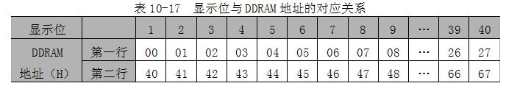
实验八 1602液晶显示实验
LCD1602显示地址
第一行首地址：0x80
第二行首地址：0x80+0x40

Slide 41
实验八 1602液晶显示实验
LCD1602初始化命令
0x38 设置16*2显示，5*7点阵，8位数据接口
0x01 清屏
0x0F 开显示，显示光标，光标闪烁
0x08 只开显示
0x0e 开显示，显示光标，光标不闪烁
0x0c 开显示，不显示光标

Slide 42
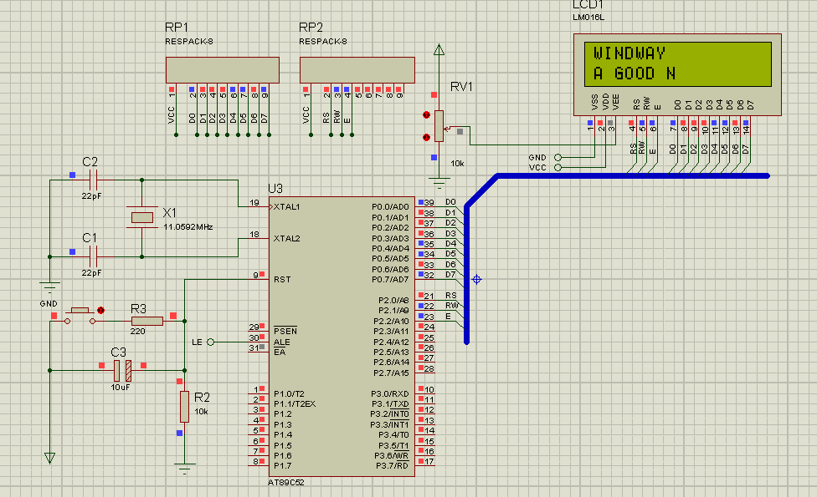
实验八 1602液晶显示实验
Proteus仿真运行

Slide 43
实验九 D/A转换实验
实验要求
单片机输出的数字量D0—D7加到DAC0832的输入端，用电压表测量DAC0832的电流输出经运放LM358N的I/V转换后的电压值，观察电压的变化。
实验目的
(1) 掌握DAC0832的性能、内部结构和工作原理；
(2) 掌握单片机与DAC0832的接口设计和软件编程。
知识点
(1) DA转换器的输出方式；
(2) DA转换器的主要技术指标；

Slide 44
实验九 D/A转换实验
DAC0832
DAC0832芯片是具有两个输入数据寄存器的8位DAC，它能直接与AT89S51单片机连接，主要特性如下。
① 分辨率为8位。
② 电流输出，建立时间为1μs。
③ 可双缓冲输入、单缓冲输入或直接数字输入。
④ 单一电源供电（+5V～+15V）。
⑤ 低功耗，20mW。

Slide 45




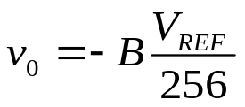
实验九 D/A转换实验
单缓冲方式输入，ILE连接+5V
和 设置转换的数字信号锁存到第一级的8位寄存器中
和 直接接地。
DAC0832用作单极性电压输出，输出0～V_{REF}的电压信号， V_{REF}值得大小由滑动变阻器调节。
用万用表测量经DAC转换后的电压值。

Slide 46
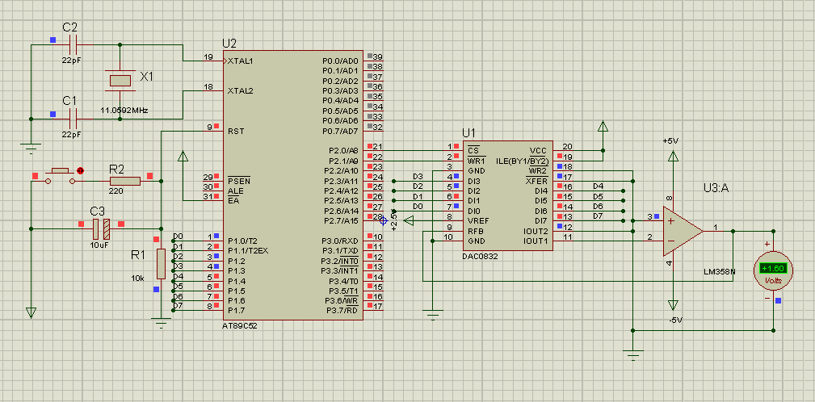
实验九 D/A转换实验
Proteus仿真运行

Slide 47
实验十 A/D转换实验
实验要求
通过调整电位器阻值大小提供ADC0809模拟量输入，编写程序将模拟量转换成二进制数字量，用P1口输出到发光二极管显示，或通过数码管(液晶)将数值显示出来。
实验目的
(1) 掌握ADC0809的工作原理及基本性能；
(2) 掌握单片机与AD转换器的接口设计；
(3) 掌握软件编程控制单片机进行数据采集。

Slide 48
实验十 A/D转换实验
ADC0809转换器
ADC0809是逐次比较型8路模拟量输入、8位数字量输出的A/D转换器。
IN0～IN7：8路模拟信号输入端；
D0～D7：转换完毕的8位数字量输出端；
ALE：地址锁存允许信号输入端，高电平有效；
A、B、C：对应8个通道的地址；
OE：输出允许端，高电平有效；
START：启动信号输入端，启动脉冲；
CLK：时钟信号输入端。 CLK端输入信号，可以由单片机的ALE端口提供，需要加分频器。或者由软件定时实现。典型值为640Khz(10Khz—1280Khz)

Slide 49
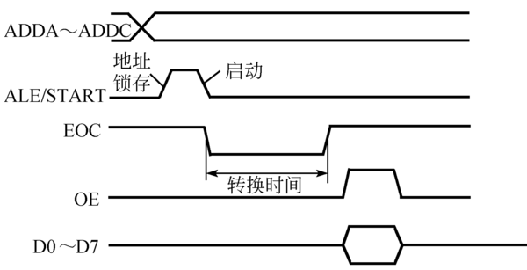
实验十 A/D转换实验
ADC0809转换器工作过程
START上升沿将逐次逼近寄存器复位，下降沿启动 A/D转换，之后EOC输出信号变低，指示转换正在进行，直到A/D转换完成，EOC变为高电平，指示A/D转换结束，结果数据已存入锁存器，当OE为高电平 时，输出三态门打开，转换结果的数字量输出到数据总线上。

Slide 50
实验十 A/D转换实验
单片机读取ADC转换结果方式：
查询方式
查询EOC的状态，即可确认转换是否完成，并接着进行数据传送。
中断方式
把表明转换完成的状态信号（EOC）引脚经过一个反门连接到外部中断引脚，作为中断请求信号，以中断方式进行数据传送。

Slide 51
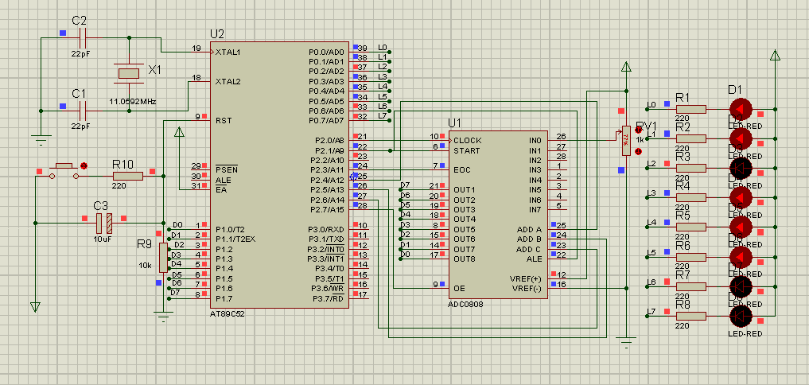
实验十 A/D转换实验
Proteus仿真运行

